Slide 1
Séries Temporais

Slide 2

Exemplos de séries temporais
Notes:
Preçcos de ativos da bolsa de valores
Os ativos da bolsa de valores são negociados seguindo uma ordem temporal..
Por exemplo, preços das ações da APPLE por minuto, a cada 5 minutos, 1hora, 1 dia etc.

Slide 3

Exemplos de séries temporais
Notes:
Acessos simultaneos a um servidor por dia.
Quantidade de acessos a um portal por hora, ou por dia.

Slide 4

Exemplos de séries temporais
Notes:
Vendas de roupas por dia em uma loja online
Vendas de um ou mais produtos por Mês
Vendas de um ou mais produtos por dia.

Slide 5
O que são séries temporais?
Ordem temporal
elemento temporal
ordem

Slide 6
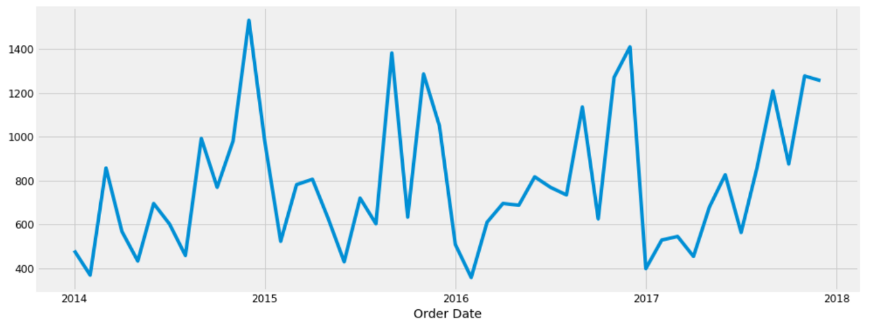
O que são séries temporais?
Ordem temporal
elemento temporal
ordem

Slide 7
O que são séries temporais?
Descrevendo vs. Prevendo
Descrever significa entender um dataset
Análise de Séries temporais
Ajudam a fazer melhores previsões
Previsão
Envolve passar dados para um modelo de previsão.

Slide 8
O que são séries temporais?
Nomenclaturas
t: tempo atual
t - n: Um tempo anterior ou lag.
Exemplo: t -1 significa tempo anterior.
t + n: Um tempo no futuro ou tempo previsto.
Exemplo: t + 1 para o próximo tempo.

Slide 9
O que são séries temporais?
Componentes de uma série temporal
Nível: Um valor de baseline. Exemplo: média dos valores.
Tendência: Aumento ou declínio em função do tempo
Sazonalidade: Padrões ou ciclos de comportamentos ao longo do tempo
Ruído: Variância nas observações que não podem ser explicadas pelo modelo.

Slide 10
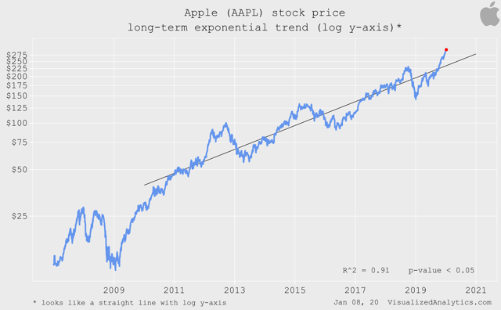
O que são séries temporais?
Tendência:

Slide 11
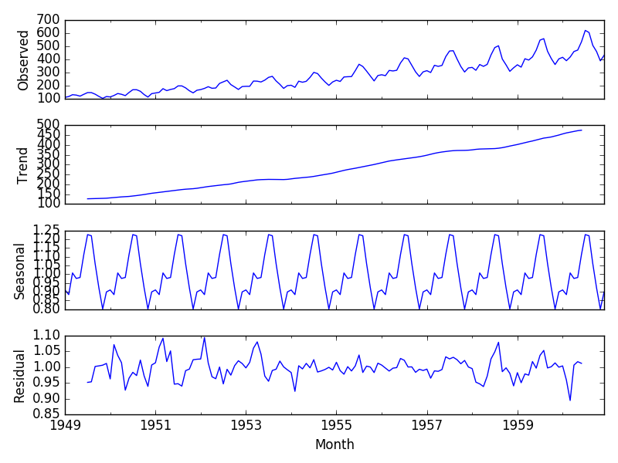
O que são séries temporais?
Sazonalidade:
Padrões em intervalos fixos..

Slide 12
O que são séries temporais?
Ruído:
Notes:
aquilo que não pode ser explicado pelo modelo…
Não necessariamente existiram todos elementos numa série temporal.
Por exemplo, todas as séries temporais terão ruídos.. mas nem sempre as séries temporais tem tendências ou sazonalidades.

Slide 13
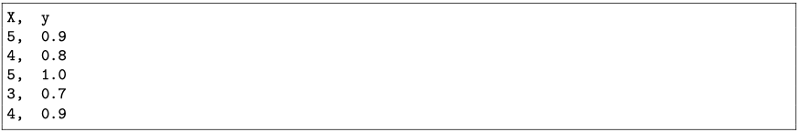
Séries temporais como Aprendizado Supervisionado

Slide 14
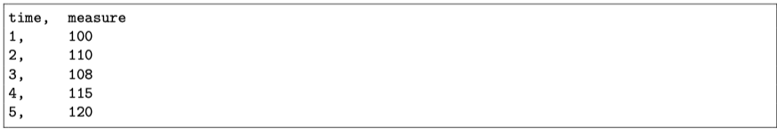
Séries temporais como Aprendizado Supervisionado

